Slide 1
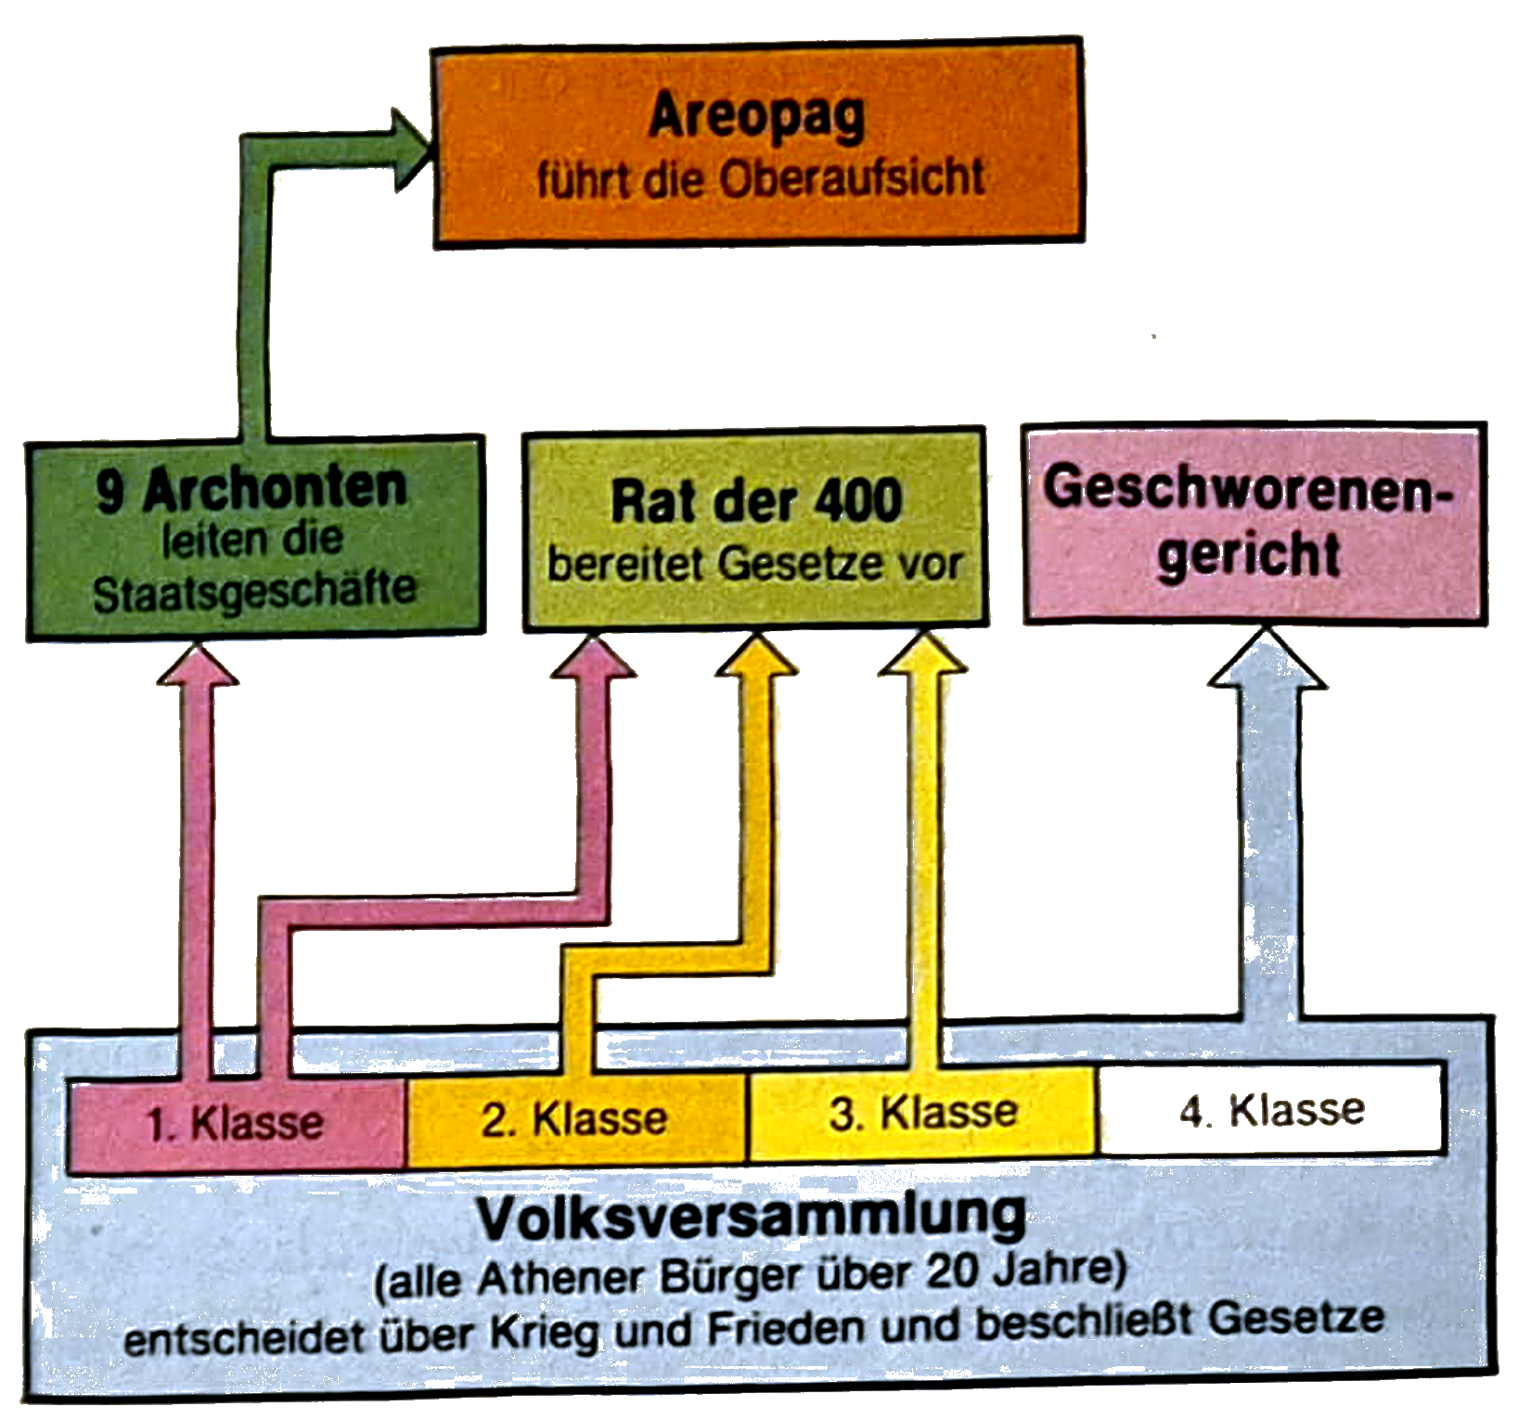
LB S. 21
Die Verfassung des Solon
(594 v. Chr.)
Die farbigen Pfeile zeigen, in welche Ämter die vier Klassen gewählt werden können.
1. Klasse: ab 500 Scheffel
2. Klasse: ab 300 Scheffel
3. Klasse: ab 200 Scheffel
4. Klasse: unter 200 Scheffel

